Slide 1




Wallet Bitcoin in GoLang
Hierarchical Deterministic Wallet in GoLang
Esame di Principles of Cryptocurrency Design — aa 2025/2026
Zbirciog Ionut Georgian — 0381279

Slide 2






Architettura del Wallet
STEP 1 – Gestione Chiavi
STEP 2 – Transazioni
STEP 3 – Broadcast & Rete
Generazione dell'entropia, mnemonic BIP-39 e derivazione gerarchica delle chiavi private/pubbliche tramite BIP-32 e BIP-44.
Selezione greedy degli UTXO, costruzione degli Input/Output, calcolo delle fee e firma ECDSA (Legacy e SegWit).
Persistenza sicura su disco, import ed export del wallet e integrazione con nodo locale Bitcoin Core via API Proxy Python e fallback su Mempool REST.

Slide 3

Generazione della Mnemonic (BIP-39)
BIP-39: Permette di generare un seed random e di codificarlo in una sequenza di 12-24 parole facili da salvare e memorizzare. Garantisce la portabilità completa del wallet verso altri wallet.
Entropia Iniziale: Generazione di 128/256 bit di entropia. Calcolo del checksum come CS = SHA-256(ENT)[:ENT / 32].
Mnemonic: Si dividono gli ENT + CS bit in blocchi da 11 bit e si mappano sulla wordlist standard BIP-39, formando la mnemonic sentence.
Wordlist: Lista di 2048 parole (it, eng, chi), con le seguenti caratteristiche:
  Non ambiguità
  No parole simili (built e build, pena e penna, etc...)
  Ordinamento
Seed: PBKDF2(HMAC-SHA512, seed, iter=2048, salt=”mnemonic” + passphrase)
ENT | CS | ENT+CS | MS
128 | 4 | 132 | 12
160 | 5 | 165 | 15
192 | 6 | 198 | 18
224 | 7 | 231 | 21
256 | 8 | 264 | 24

Slide 4
Generazione della Master Key e HD (BIP-32)
BIP-32: Permette di generare un intero albero di chiavi a partire da un’unico seed iniziale. Tutte le chiavi derivano da una chiave master, pertanto è necessario solo salvare il seed iniziale (mnemonic) per ricostruire l’intero albero di chiavi.
Extended Private Key: $$xpriv=\left(k_{master},{ c}_{master}\right)=$$ HMAC-SHA512(key = “Bitcoin seed”, data = seed).
A partire da questa chiave, si derivano tutte le altre.

Slide 5

Generazione della Master Key e HD (BIP-32)
Normal Derivation
Hardened Derivation
La derivazione dei figlio $$\left(i≥2^{31}\right)$$:
$$I_{L}, I_{R}=HMAC-SHA512\left(c_{parent}, 0x00+k_{parent}+i\right)$$
$$k_{i}=\left(I_{L}+k_{parent}\right) mod n, c_{i}=I_{R}$$
La derivazione dei figlio $$(i<2^{31})$$:
$$I_{L}, I_{R}=HMAC-SHA512\left(c_{parent}, {kPub}_{parent}+i\right)$$
$$k_{i}=\left(I_{L}+k_{parent}\right) mod n, c_{i}=I_{R}$$
Permette di generare indirizzi senza usando solo la chiave pubblica del genitore, senza conoscerne la chiave privata. Usata all’interno di server watch-only.
Si usa obbligatoriamente la chiave privata del genitore; Se un figlio viene compromesso, è matematicamente garantito che non potrà mai esporre il genitore o i "fratelli".

Slide 6
Derivazione HD: BIP-32 & BIP-44
BIP-44: Definisce una struttura ad albero universale e ordinata per organizzare le chiavi e gli indirizzi generati con BIP32, rendendo un singolo wallet compatibile con più criptovalute e account diversi.
Struttura Derivation Path
m / purpose’ / coin_type’ / account’ / change / address_index
Purpose: 44’ indica che il wallet segue BIP-44.
Coin Type: Specifica la criptovaluta (0’ per Bitcoin, 1’ per Testnet). Viene usato anche da criptovalute diverse, ad esempio 60’ per Ethereum.
Account: Permette di definire più account, dividendo i fondi in conti logici (lavoro, personale, etc...).
Change: Permette di dividere gli indirizzi in indirizzi di ricezione (external chain, 0) e indirizzi di resto (internal chain, 1).
Address Index: Gli indirizzi sono numerazi sequenzialmente a partire da 0, incrementando di volta in volta.

Slide 7
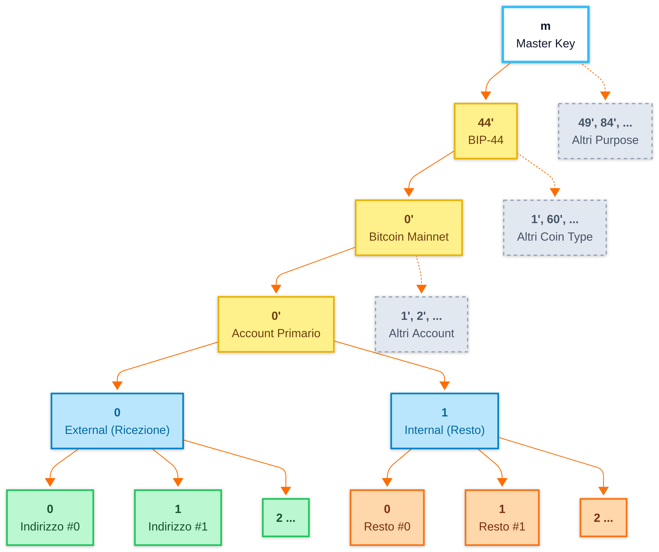
Derivazione HD: BIP-32 & BIP-44
Ogni nodo dell’albero è una ExtendedKey
type ExtendedKey struct {
Key [32]byte
ChainCode [32]byte
Depth byte
ParentFP [4]byte
ChildNumber uint32
IsPrivate bool
}
Ogni foglia rappresenta un indirizzo
type Address struct {
SigningKey []byte
PubKeyHash []byte
Address string
Legacy bool
Path []uint32
Balance int64
}

Slide 8
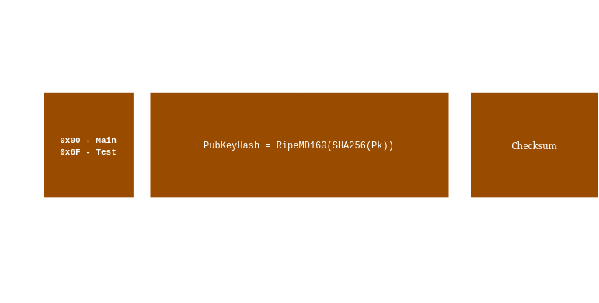
Implementazione Indirizzi: P2PKH vs P2WPKH
P2PKH — Legacy

Slide 9
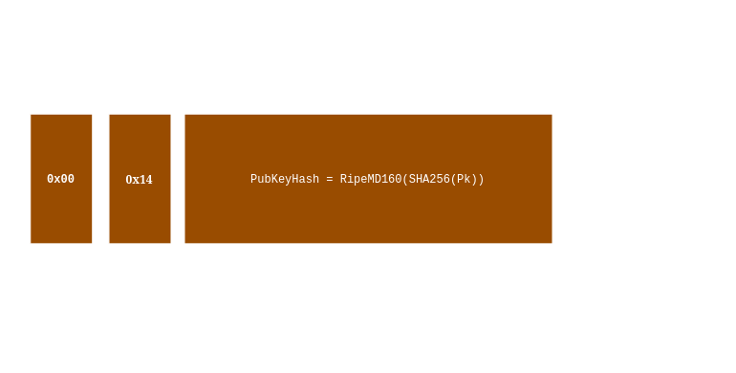
Implementazione Indirizzi: P2PKH vs P2WPKH
P2WPKH — SegWit

Slide 10
Transazioni
FASE 01
UTXO Selection
Il wallet seleziona gli UTXO non spesi dal set per coprire l’importo inviato.
FASE 02
Fee & Change
Si stima la dimensione (vB) e si calcola l’Output di Resto (Change).
FASE 03
Build Transaction
Vengono definiti e fissati tutti gli Input e gli Output con i relativi valori finali.
FASE 04
Sign Inputs
Viene calcolato il SigHash e generate le firme ECDSA per ciascun input.
$$Change=\sum{Input-Target-Fee}$$
$$Change=\sum{Input-Target-Fee}$$

Slide 11
Il Problema della Coin Selection
Perché non è un problema banale?
Selezionare quali UTXO spendere è un problema equivalente al Knapsack Problem (NP-Hard).
Commissioni: Più input, più grande sarà la transazione in vByte, più commissioni.
Dust Avoidance: Evitare di creare output di resto con valore inferiore al costo della fee per spenderli.
Privacy: Unire troppi UTXO collega indirizzi diversi allo stesso proprietario.

Slide 12

Il Problema della Coin Selection
Algoritmo Greedy Adottato
function SelectInputs(UTXO_Pool, TargetAmount, FeeRate):
SortDescendingByValue(UTXO_Pool)
BaseSize <- 44 # 10 B (Header) + 34 B (Dest. Output)
Accumulated <- 0
CountLegacy <- 0
CountSegwit <- 0
SelectedInputs <- []
for each UTXO in UTXO_Pool:
Accumulated += UTXO.value
SelectedInputs.append(UTXO)
if IsSegwit(UTXO):
CountSegwit++
else
CountLegacy++
# 148 B per P2PKH input + 68 B per P2WPKH input
EstimatedSize <- BaseSize + (CountLegacy * 148) + (CountSegwit * 68)
EstimatedFee <- EstimatedSize * FeeRate
if Accumulated >= TargetAmount + EstimatedFee:
Change <- Accumulated - TargetAmount - EstimatedFee
if Change > 0:
# Aggiunta del Change Output (34 B) e ricalcolo fee
SizeWithChange <- EstimatedSize + 34
FeeWithChange <- SizeWithChange * FeeRate
NewChange <- Accumulated - TargetAmount - FeeWithChange
if NewChange >= 0:
EstimatedFee <- FeeWithChange
Change <- NewChange
else: # NewChange < 0, non ho abbastanza resto per coprire l’output di resto, rimane ai miner
Change <- 0
return SelectedInputs, EstimatedFee, Change
raise Error("Insufficient Funds")

Slide 13
Transazioni: Esempi (Prima e dopo ottimizzazione algoritmo)
Stima Naive
Stima Aware
Tratta ogni input come P2PKH
Size = Base + N * 148 B
Problema: Sovrastima fee su UTXO SegWit
P2PKH (148 vB) e P2WPKH (68 vB)
Size = Base + (N_Leg * 148) + (N_SegWit * 68)
Problema: Fee in base al vByte effettivo
Tx | Inputs | Raw Size | vBytes | Fee
150a9abd... (Naive) | 2 legacy | 373 | 373 | 374
0d5341d2... (Naive) | legacy + segwit | 374 | 290 | 374
c10743ed... (Aware) | lecagy + segwit | 374 | 294 | 290
34961e10... (Aware) | legacy + 2 segwit | 520 | 365 | 362

Slide 14



Strategie di Coin Selection a Confronto
Greedy Algorithm
Branch and Bound
Electrum Algorithm
GO WALLET
BITCOIN CORE
ELECTRUM
Ordina gli UTXO dal più grande al più piccolo. Minimizza il numero di input per la singola transazione, ma tende a creare resto frammentato.
Cerca una combinazione esatta di UTXO che soddisfi il target senza generare alcun resto.
Se fallisce la soluzione esatta, passa all’algoritmo Single Random Draw.
Se spende un indirizzo, spende tutti i suoi UTXO per ridurre il bloat UTXO. Penalizza i resti eccessivamente grandi rispetto alla transazione.
Penalizza i resti molto diversi dall’importo inviato.

Slide 15
Salvataggio Wallet su Disco
type CryptoEnvelope struct {
Cipher string
Ciphertext []byte
Nonce []byte
KDF string
KDFParams KDFParams
}
type KeystoreData struct {
Mnemonic [12]string
Seed [64]byte
Xpub []byte
Xprv []byte
}
type AddressSet struct {
Legacy map[string]keymanager.Address
Segwit map[string]keymanager.Address
}
type Payload struct {
Keystore KeystoreData
Receivers AddressSet
Change AddressSet
}
~/.walletbitcoingo/_network_/wallet
File JSON
AES-256-GCM

Slide 16



Broadcast Transazioni: Architettura Proxy
Perché un Proxy Python?
Isolamento & Sicurezza
Il nodo Bitcoin Core espone un'interfaccia RPC complessa e sensibile. Il server Python agisce da middleware sicuro esponendo solo gli endpoint essenziali (es. /sendtx, /utxos).
Le credenziali RPC del nodo rimangono sul server locale. Il wallet Go invia unicamente la transazione già firmata in esadecimale (rawtx).

Slide 17
Resilienza di Rete: Fallback REST
Gestione dei Fallimento di Rete
Primary Provider: Nodo Bitcoin locale gestito tramite il Proxy Python
Fallback Automatico: Se il nodo è offline, fallback automatico verso le API di Mempool
Problema
Il nodo Bitcoin impiega troppo tempo per fare lo scanning dell’UTXO set

Slide 18
Sviluppi Futuri
Implementare fallback su Mempool
Ottimizzazione ricerca UTXO set
Ottimizzazione/implementazione di ulteriori algoritmi di Coin Selection
Implementazione Interfaccia Grafica

